Slide 1
Semantisatieverhaal: Mijn buurmeisje is weer eens verliefd hoor. Het kwam deze week weer de kop opsteken. De kop opsteken betekent weer voorkomen, zich weer laten zien. Ze is nogal vaak verliefd. Echt ont-zet-tend verliefd. Mijn buurvrouw kwam het me melden. Dat betekent: laten weten, bekend maken. Ze dacht eerst dat haar dochter ziek was. Mijn buurmeisje at namelijk bijna niks, ze isoleerde zich op haar kamer, ze sloot zich af van haar omgeving en lag in bed gedurende, tijdens, voor de duur van de hele dag. Bijna niks eten en uren in bed liggen zijn symptomen van griep. Het symptoom is iets waaraan je een ziekte herkent. Gelukkig heeft mijn buurmeisje geen griep, maar is ze gewoon hartstikke verliefd! Mijn buurvrouw vond dat haar dochter gewoon moest eten en niet uren in bed moest liggen. “Dat verliefde gedoe moest ik even indammen”, zei ze. Indammen is beperken, begrenzen. Een dag later staakte mijn buurmeisje het bijna niks meer eten, en at weer gewoon 3 maaltijden. Staken is beëindigen, stoppen. Nu is de verliefdheid nog steeds van kracht natuurlijk. Van kracht zijn betekent: nog steeds zo zijn, nog steeds gelden. Verliefdheid kun je niet zomaar indammen. Maar ik vind het wel goed dat mijn buurmeisje weer wat meer eet. Als je weinig eet word je namelijk kwetsbaar, snel ziek of stuk. En dan kun je ook anderen aansteken met je ziek zijn. Je kunt het overdragen, aan iemand doorgeven. Wie van jullie is ook wel eens zo ont-zet-tend verliefd geweest dat ie er niet van kon eten?

Slide 2
Gerarda Das
Mariët Koster
Mandy Routledge
Francis Vrielink
Week B – 4 februari 2020
Niveau B

Slide 3
de kop opsteken

Slide 4
melden

Slide 5
isoleren
gesloten

Slide 6
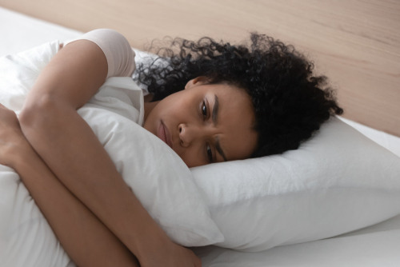
gedurende

Slide 7
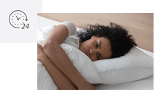
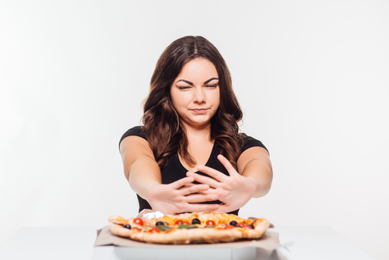
de symptomen

Slide 8
indammen
Hou op met dat verliefde gedoe!

Slide 9
staken

Slide 10
van kracht blijven
januari | februari | maart | april | mei | juni | juli | augustus | september | oktober

Slide 11
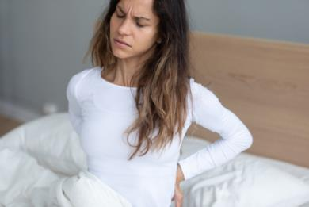
kwetsbaar

Slide 12
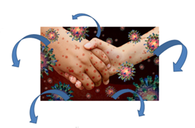
overdragen

Slide 13
Op de woordmuur:

Slide 14
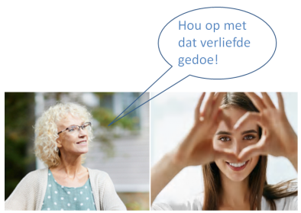
de kop
indammen
opsteken
= weer voorkomen, zich weer laten zien
Deze week kwam de verliefdheid weer de kop opsteken.
= tegengaan
De buurvrouw moet het verliefde gedoe wel indammen.

Slide 15
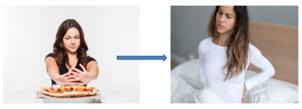
kwetsbaar
sterk
= snel ziek of stuk
Als je weinig eet word je kwetsbaar.
= stevig
Als je goed eet blijf je sterk en energiek.

Slide 16
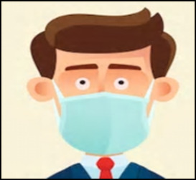
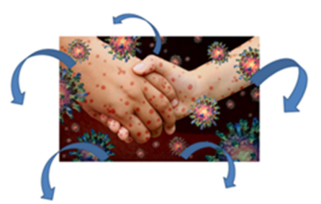
bij je dragen
overdragen
= met je meenemen
Hij denkt dat hij het virus bij zich draagt.
= aan een ander doorgeven
Je kan een ziekte gemakkelijk overdragen.

Slide 17
melden
stilhouden
= laten weten, bekend maken
Mijn buurvrouw kwam melden dat haar dochter verliefd is.
= verzwijgen
Mijn buurvrouw houdt stil dat haar dochter ziek is.
x

Slide 18
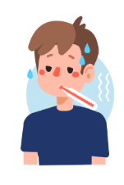
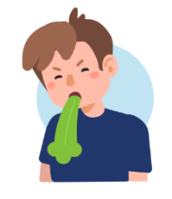
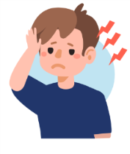
het symptoom
= iets waaraan je een ziekte herkent
de koorts
overgeven
de hoofdpijn

Slide 19
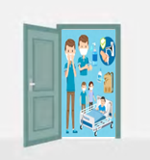
isoleren
= iemand of iets afsluiten van de omgeving

Slide 20
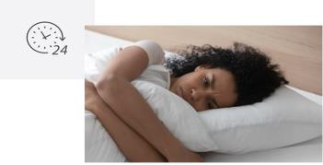
staken
= beëindigen, stoppen
Mijn buurmeisje staakte haar
tijdje van niet eten.
gedurende
= tijdens, voor de duur van
Mijn buurmeisje lag gedurende
24 uur, een hele dag, in bed.

Slide 21
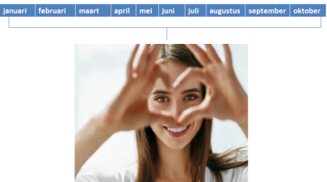
van kracht blijven
= nog steeds zo zijn, nog steeds gelden
Verliefdheid kan na al die maanden nog steeds van kracht blijven.

